Slide 1
Diario
30 de agosto del 2021
Nombre del jardín de niños
Jardín de niños Tomas Sánchez Hernández
Nombre de la educadora practicante
Maria Jose Palacios López
Grupo que atiende grado y sección (alumnos que se presentaron a la clase)
3° “A” primer grupo 6, segundo grupo 10
La planeación fue adecuada a las necesidades y características del grupo y favoreció los aprendizajes esperados
Si ya que se tomo en cuenta la edad de los niños y conocimientos que las educadoras tenían del grupo
Como fue mi intervención docente
Considero que en esta ocasión mi intervención fue adecuada tomando en cuenta mis áreas de oportunidad, mejorando en cuanto al orden de participación organización de tiempos, manejar mejor los cambios de actividad y tomar mas en cuenta al grupo y lo que piensas y opinan
De que otra manera podría intervenir
En cuanto a un mejor manejo de tiempos y plantear mejor las consignas, actividades que favorezcan mejor las habilidades de los niños
Las consignas o indicaciones fueron claras
De acuerdo a lo analizando en practicas anteriores considero que si mejoro la forma en como las plante aunque un puede mejorar

Slide 2
Los materiales empleados fueron
Adecuados ya que fomentaron la participación de los alumnos y la adquisición de conocimientos, al darme cuenta con sus participaciones que el material había sido de ayuda
Como fue mi intervención docente
Buena fomentando la participación de los alumnos, ordenar las participaciones de todos permitiendo que todos participaran, organización de tiempos, aplicación adecuada de actividades
De que otra manera podría intervenir
Mejor aplicación de actividades y organizarme mejor para tener un control de las actividades que aplico y de lo que hago
De qué manera involucre a los alumnos
En las participaciones tomando un control de quien ya participo para que todos tuvieran la oportunidad de hacerlo, escuchando lo que manifiestan cuando se les cuestiona que les pareció la actividad y tomando en cuenta sus opiniones
Se interesaron en las actividades
Se pudo observar que si de acuerdo a las participaciones que se obtuvieron
Como realice o rescate la evaluación del aprendizaje esperado
Al tener un orden en cuanto a participaciones me permite darme de cuenta de los conocimientos de los alumnos así todos participan y puedo conocer el alcance de las actividades ya que el instrumento base para evaluar es la observación

Slide 3
De qué manera puedo mejorar mi intervención (darle fundamentación teórica)
De acuerdo a lo que menciona Camacho (2011) Como proceso de recogida de información, la observación resulta fundamental en toda evaluación formativa que tiene como finalidad última conseguir mejorar la calidad del proceso de enseñanza y aprendizaje, y por consiguiente del sistema educativo. observar implica mirar la realidad en la que nos encontramos, no para juzgarla, sino para intentar comprenderla tan profundamente como sea posible y sacar conclusiones positivas.
Que no debe olvidar al desempeñar mi intervención
Tomar tiempos para las actividades y organización de participaciones

Slide 4
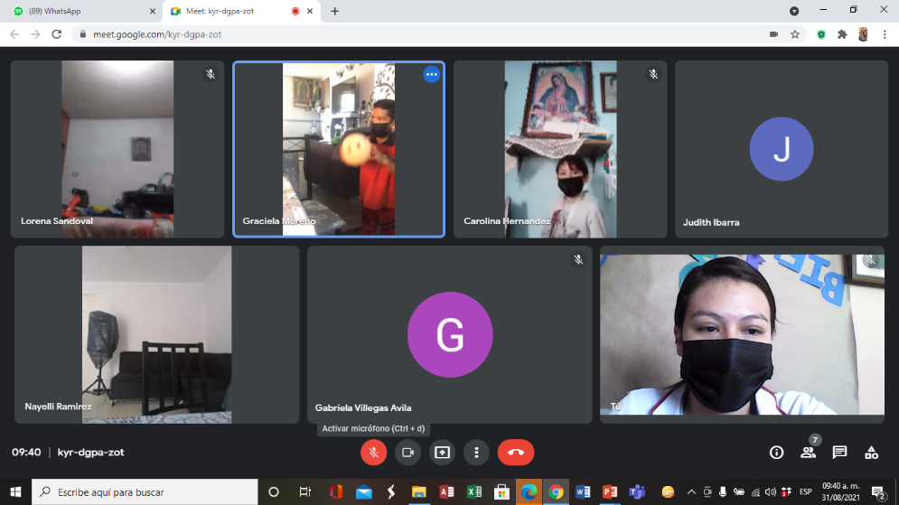
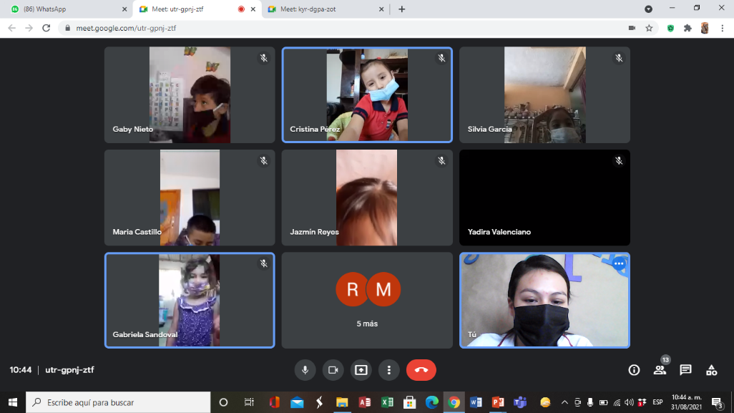
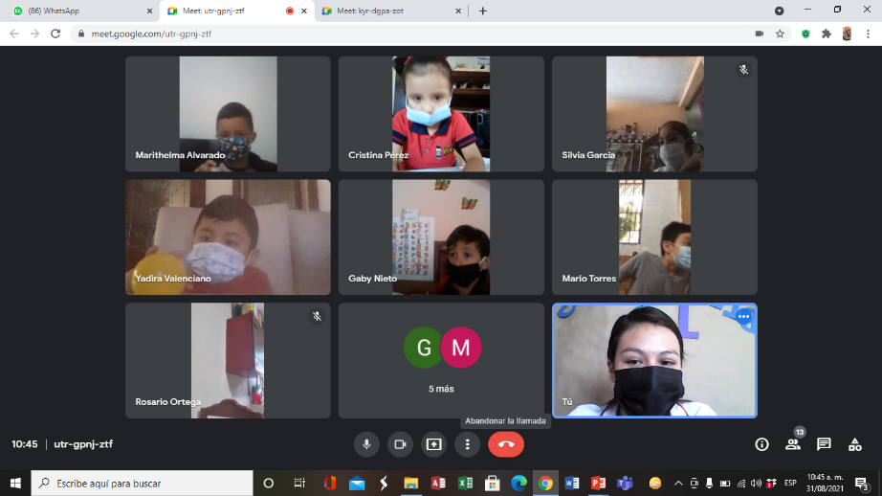
Bibliografía
Fuertes Camacho, M. T. (2011). La observación de las prácticas educativas como elemento de evaluación y de mejora de la calidad en la formación inicial y continua del profesorado. Revista de docencia universitaria.

